Slide 1
Формирование универсальных учебных действий в условиях реализации ФГОС во внеурочной работе через технологию учебного проектирования.

Slide 2
Элберт Хаббард.
«Цель обучения ребенка состоит в том, чтобы сделать его способным развиваться дальше без помощи учителя»

Slide 3
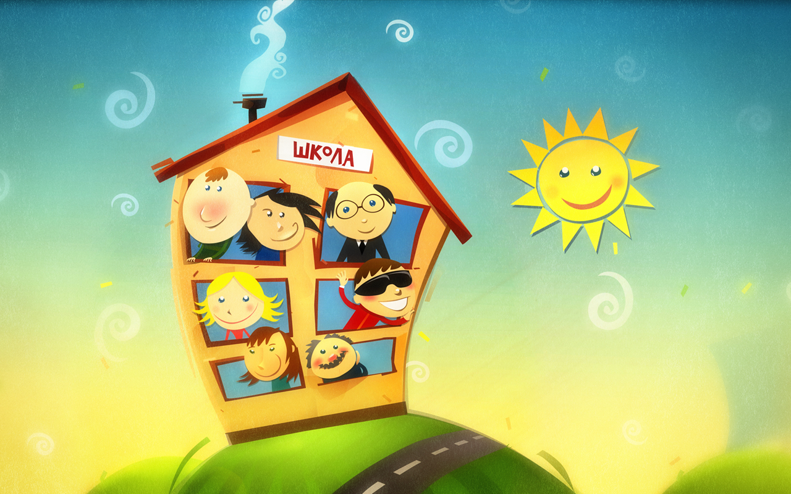
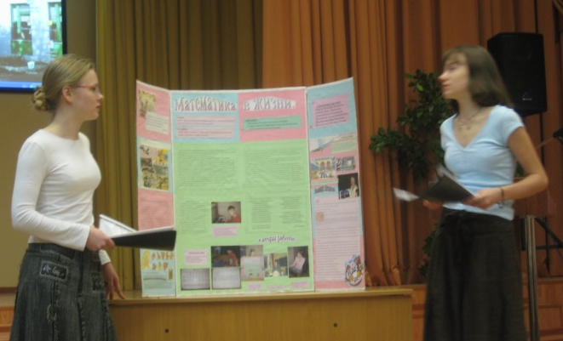
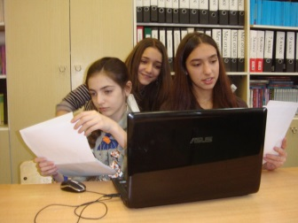
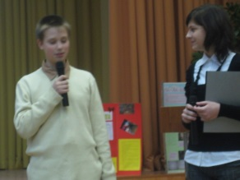
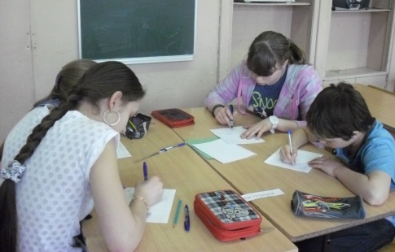
Главная задача школы
Раскрыть способности каждого ученика,
воспитать личность, живущую в конкурентном мире
и способную ставить перед собой цели и достигать их.

Slide 4
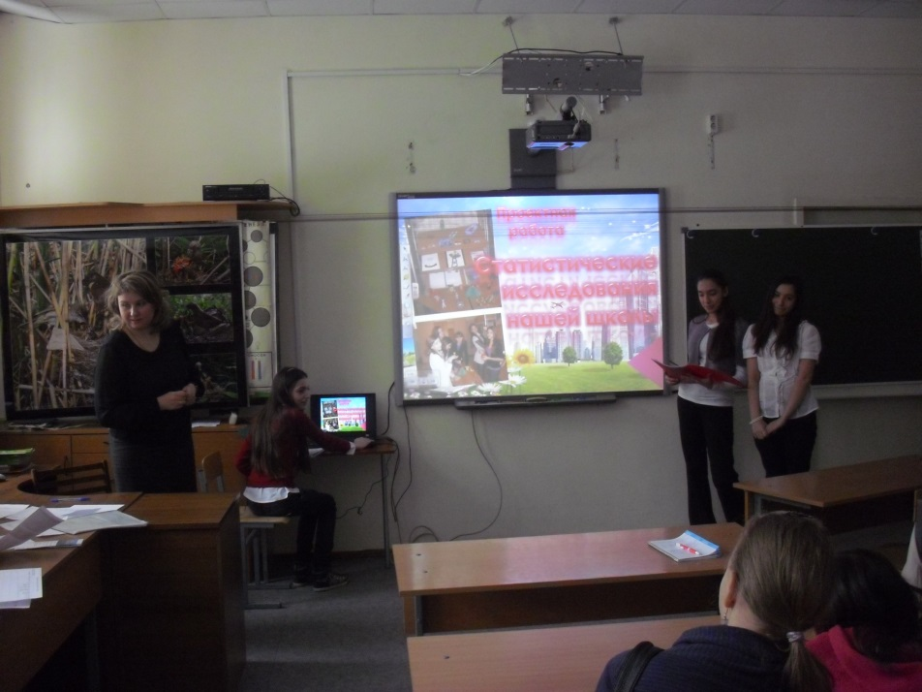

Slide 5
Учебное проектирование
Проектирование
Учитель
представляет собой коллективную форму деятельности, в ходе которой ребята учатся слушать друг друга, принимать совместные, правильные решения, но возможен вариант и индивидуальной работы над темой.
выступает в роли партнера, который предлагает, советует как сделать лучше, при этом подчеркивая роль каждого участника проекта.

Slide 6
Проектные умения
• разрабатывать и планировать собственную деятельность в соответствии с целями проектного задания;
• выбирать информацию, относящуюся к теме задания-проекта;
• анализировать и выбирать наиболее рациональные способы решения проектного задания;
• создавать и осуществлять свои варианты действий по созданию проектов;
• осуществлять оценку созданного проекта и самооценку своих действий.

Slide 7
Тема
Задачи
Цель
учитель-тьютор помогает определить тему, поставить цели и посильную задачу каждому участнику проекта.
Педагог должен критически оценить сложившиеся противоречия, свои личные возможности и четко представлять себе конечную цель (формирование УУД)

Slide 8
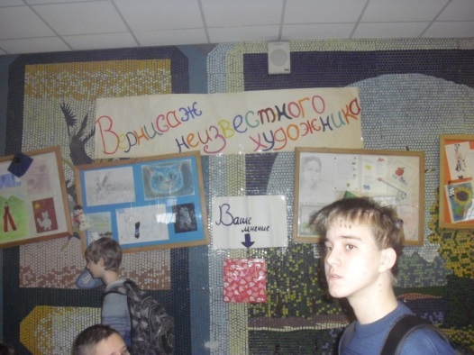
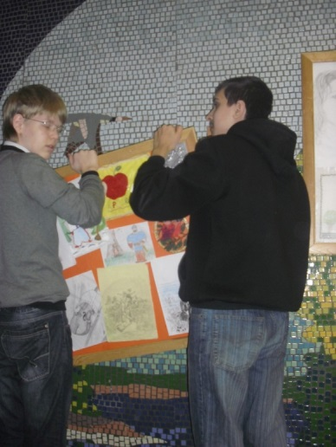

Slide 9
Влияние музыки
На живую и неживую природу.

Slide 10
Организация работы над проектом.

Slide 12
Опыт с яйцом.
Через 3 часа мы заметили, что началась коагуляция белка, которая увеличилась через 6 часа, и в 9 часов вечера коагулировал небольшой участок белка. Следовательно, музыка влияет на белковые молекулы, и в ходе воздействия музыки на яйцо структура белка начинает разрушаться.

Slide 14
Измерение длины проростков.

Slide 15
Основные этапы работы над проектом:
1. Обсуждение с учащимися проектной деятельности
2. Определение состава проектных групп, консультантов, с которыми будем сотрудничать.
3. Помощь в выборе тем проектов.
4. Определение целей и задач каждого проекта.
5. Разработка плана работы по каждому проекту.
6. Обсуждение с учащимися литературы по проекту и анализ литературных источников
7. Разработка вопросов для анкетирования.
8. Опрос, анализ и обработка полученных данных.

Slide 16
9. Поиск информации в Интернете
10. Составление таблиц, графиков фотографирование результатов работы на определенных этапах, анализ данных и обобщение полученных результатов, а также самоанализ проектной деятельности
11. Составление мультимедийной презентации
12. Выступление, защита проектов
13. Подготовка учащихся к выступлению на школьной и окружной конференциях
14. Составление аннотации по проектам, подготовка статей по проектной деятельности к публикации.
15. Обсуждение с ребятами результатов работы и сферы применения результатов: экологическая, краеведческая, экономическая и т.д.

Slide 17
Этап 1-й
Поиск или формулирование проблемы, которую необходимо решить. Основная задача педагога на этом этапе – вывести на осознание проблемы, создать мотивацию к ее решению и получению конкретного результата – продукта учебного проектирования.

Slide 18
коммуникативные УУД
сотрудничество; обсуждение; умение договориться, общаться в паре или в группе и согласование общего решения; выражение своих мыслей с достаточной полнотой и точностью; аргументация своего мнения и позиции в коммуникации, учет разных мнений.

Slide 19
Этап 2-й
Организация творческих групп для работы над проектом.
1 группа - анализирует литературные источники, осуществляет поиск информации в Интернете;
2 группа - разрабатывает вопросы для социологического опроса и проводит его;
3 группа –создает мультимедийную презентацию и представляет ее на уроке.

Slide 20
Этап 3-й Поэтапный план работы:
а) Обсуждение с учащимися темы проекта «Влияние музыки на живую и неживую природу », литературы по теме. Провести анализ литературных источников, поиск информации в Интернете.
б) Разработка вопросов для анкетирования и социальный опрос «Что ты знаешь о музыке как раздражителе и ее влиянии на самочувствии человека» в средней и старшей школах, с целью привлечения внимания учащихся к этой проблеме.
в) Опрос, анализ и обработка полученных данных.
г) Составление таблиц, графиков, анализ данных и обобщение полученных результатов.
д) Провести беседы на классных часах на тему «Влияние музыки на человека».
е) Составление мультимедийной презентации.
ж) Распределение обязанностей среди участников каждой творческой группы.

Slide 21
Универсальные учебные действия
регулятивные УУД:
познавательные УУД:
отработка навыков контролировать свою деятельность; планировать; понимать; вносить коррективы; оценка своей деятельности и деятельности других.
активность; инициатива в оказании помощи товарищам; умения проводить сравнения, анализ, классификацию; строить логическую цепь рассуждений; использовать информацию различными способами, представленную в разных формах: изобразительной, схематичной, модельной; определение основной и второстепенной информации.

Slide 22
Этап 4-й
Анализ информации.
Осуществляется совместное обсуждение полученных исходных материалов, разработка проекта:
1) Опрос, анализ и обработка полученных данных.
2) Составление таблиц, графиков, анализ данных и обобщение полученных результатов.
3) Подготовка учащихся к выступлению на школьной и окружной конференциях.

Slide 23
личностные УУД
стремление выразить свое отношение к происходящему; осознание ответственности за общее дело; самооценка на основе критерия успешности.

Slide 24
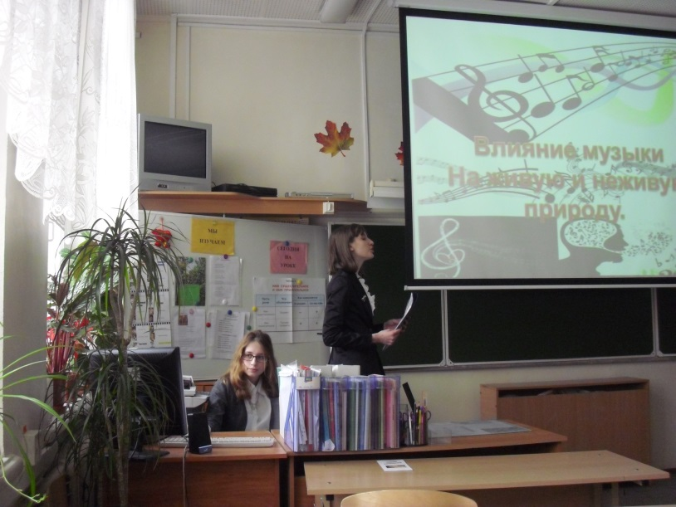
Этап 5-й
Оформление и
представление
проекта.
Создание презентации
«Влияние музыки».
2) Выступление перед другими
учащимися, защита проекта.
4) Составление аннотации проекта.

Slide 25
Этап 6-й
Анализ и оценка результатов работы над проектом:
Результатом работы стало детальное изучение проблемы влияния музыки на живую и неживую природу, исследовав ее воздействие на белок куриного яйца, воду, хомяков и семена растений.
Созданы презентации, которые могут быть использованы на уроках.

Slide 26
Этап 7-й
Групповая рефлексия авторов проекта, самоанализ процесса и результата своей деятельности;
1) Понравилась ли вам работать над проектом?
2) Какие затруднения встречались в ходе работы?
3) Всегда ли вы могли между собой договориться при выполнении заданий проекта?

Slide 27
Этап 8-й
Анализ и оценка качества проекта другими обучающимся, экспертами, преподавателем.
Обсуждение с ребятами результатов работы и сферы применения результатов.

Slide 28
Показатели высокой эффективности формирования УУД
а) степень самостоятельности, которая определяется количеством выбора личных вариантов действий;
б) позитивное отношение учащихся к выполняемой работе;
в) количество поданных предложений по нестандартному решению проектных заданий;
г) количество участников, проявивших желание выполнять дополнительные проектные задания;
д) время выполнения проектного задания.

